Slide 1

如何看懂血脂化验单？
Notes:
教你看懂血脂化验单（告诉患者血脂包括哪些，查血脂前的注意事项，多长时间查一次血脂，如何看血脂检查结果，怎么判断血脂是否异常）

Slide 2
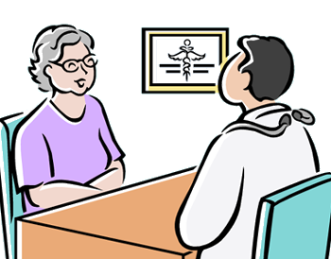
张阿姨被确诊患有冠心病，医生建议她去做血脂检查

Slide 3


血脂化验一般都查什么？
血脂通常有七项，
不同医院检查项目不同，前四项是必查项目
血脂检查
低密度脂蛋白胆固醇（LDL-C）
高密度脂蛋白胆固醇（HDL-C）
总胆固醇（TC）
甘油三酯（TG）
载脂蛋白A
载脂蛋白B
脂蛋白(a)

Slide 4


血脂是血中所含脂类的总称
血脂是血液中胆固醇、甘油三酯和类脂等的总称
胆固醇有“好”、“坏”之分
“坏”胆固醇：低密度脂蛋白胆固醇（LDL-C）
LDL-C
“好”胆固醇：高密度脂蛋白胆固醇（HDL-C）
HDL-C

Slide 5
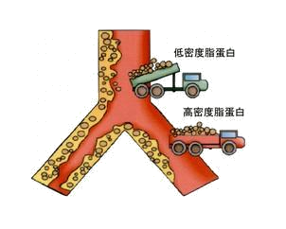
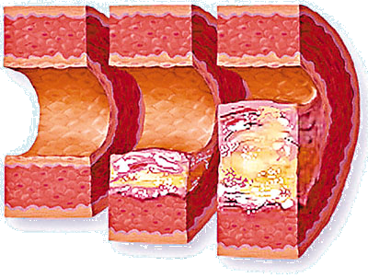
“坏”胆固醇促进动脉粥样硬化斑块的形成
血液中的胆固醇，尤其是“坏”胆固醇 LDL-C过多时，会沉积在动脉壁上，再结合其他物质，就形成了 动脉粥样硬化斑块
LDL-C
“坏”胆固醇
动脉粥样硬化斑块
“好”胆固醇

Slide 6

“坏”胆固醇是导致心血管疾病的“元凶”
动脉粥样硬化斑块使血管腔变得狭窄或堵塞，进而导致心绞痛、心肌梗死、脑卒中（中风）等心血管疾病
动脉粥样硬化斑块
心血管疾病
LDL-C
“坏”胆固醇LDL-C：心血管疾病防治的首要目标

Slide 7
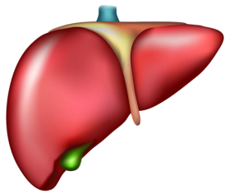
“好”胆固醇降低游离胆固醇
“好”胆固醇HDL-C将蓄积在血管中的胆固醇运送到肝，降低血管中胆固醇的沉积，起到抗动脉粥样硬化作用
“坏”胆固醇
HDL-C
“好”胆固醇
“好”胆固醇HDL-C水平 ，则患心血管疾病的风险
“好”胆固醇HDL-C水平 ，则患心血管疾病的风险
Notes:
HDL-C

Slide 8



总胆固醇（TC）
总胆固醇某些情况下可以提示LDL-C的水平，对于心血管事件的预防，最重要的指标还是LDL-C
总胆固醇的影响因素：
→TC
生理因素：吸烟、饮酒、高脂饮食、紧张等
肝硬化、恶性肿瘤、各种脂蛋白缺陷状态等
→TC
肾病综合征、高脂蛋白血症、梗阻性黄疸等
→TC

Slide 9
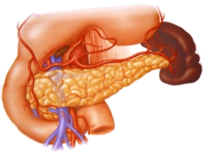
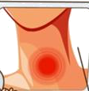
甘油三酯（TG）过高需警惕
甘油三酯轻、中度升高会使冠心病风险 , 极度升高（≥500mg/dl）可能会引起急性胰腺炎
影响甘油三酯的因素：
胰腺炎、各种高脂血症、糖尿病、痛风等
甲状腺功能亢进、过度饥饿、低脂血症等
→TG
→TG

Slide 10

常见血脂检测项目的参考范围
检查项目 | 参考范围
“坏胆固醇” （LDL-C） | 合适水平：≤3.10mmol/L(120mg/dl) 升高：≥ 3.62mmol/L(140mg/dl)
“好胆固醇”（HDL-C） | 合适水平：≥1.04mmol/L(40mg/dl) 降低：≤0.91mmol/L(35mg/dl)
总胆固醇（TC） | 合适水平：≤5.17mmol/L(200mg/dl) 升高：≥ 5.69mmol/L(220mg/dl)
甘油三酯（TG） | 合适水平：＜1.69mmol/L(150mg/dl) 升高：2.26~5.63mmol/L(200~500mg/dl) 极高：≥5.64mmol/L(500mg/dl)

Slide 11
查血脂前需要注意什么吗？
医生，做血脂检查前，我需要注意什么吗？

Slide 12

血脂检查前的注意事项（一）
大鱼大肉不可取
病例一：李先生第二天预约了体检，但头天晚上和朋友聚会喝酒吃烧烤，晚上11点聚会才结束。一早抽血化验，血脂水平明显超标
检查前一晚8点后禁食，不禁水，应空腹10~12小时以后晨间静脉抽血。而且，检查前吃大量高脂食物和饮酒也会影响检查结果

Slide 13
血脂检查前的注意事项（二）
改变饮食是“作弊”
病例二：张阿姨因血脂高已服用他汀2个月，为了复查时让血脂顺利过关，在复查前1周，只吃水煮蔬菜，油腻的一概不吃。得到了比较理想的复查结果
这样得到的“理想”结果是虚假的，不能反映真实的血脂水平。抽血化验前2周内应维持原来的饮食，并保持体重稳定

Slide 14
血脂检查前的注意事项（三）
病情稳定再体检
病例三：王女士单位组织体检，但体检前一周，患上流感，体检时病情严重。但她不想错过这个体检机会，仍然参加了体检，结果发现血脂升高
血脂水平可随一些生理及病理状态变化，抽血前4-6周内应无急性病发作

Slide 15
血脂检查前的注意事项（四）
过分劳累会“坏事”
病例四：大伟体检前一晚因为工作忙碌，一直忙到凌晨2点才休息，第二天一早赶去医院抽血体检，结果血脂水平升高
精神压力、睡眠不足、劳累等都会影响血脂水平。因而，检查前一晚应休息好，抽血前应休息5分钟

Slide 16
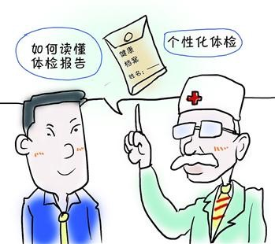
化验单上没有箭头，血脂就正常吗？
化验单上的参考值仅供参考，不同的患者，LDL-C水平
参考值不一样！
血脂化验单怎么看？

Slide 17





不同人群的血脂参考值
 | 疾病类型 | LDL-C参考值
极高危人群 | 急性冠脉综合征 冠心病/缺血性卒中合并糖尿病 | ＜2.07mmol/L (80mg/dl)
高危人群 | 冠心病 缺血性卒中/短暂性脑缺血发作 糖尿病 高血压合并≥3个其他危险因素 慢性肾病（1-4期） | ＜2.59mmol/L (100mg/dl)
中危人群 | 高血压或其他危险因素≥3个 且TC≥240mg/dl，LDL-C≥160mg/dl | ＜3.37mmol/L (130mg/dl)
低危人群 | 无高血压且其他危险因素＜3个 | ＜4.14mmol/L (160mg/dl)
注：1.其他危险因素包括：年龄（男≥45岁，女≥55岁）、吸烟、低HDL-C、肥胖和早发缺血性心血管病家族史
2. 急性冠脉综合征：包括急性心肌梗死、不稳定性心绞痛

Slide 18
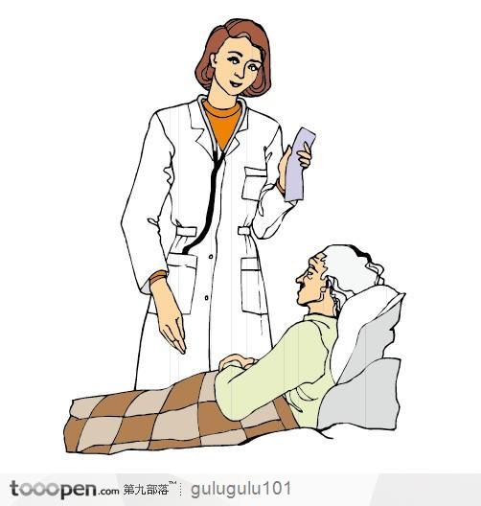
哪些人需要做血脂检查？
医生，我挺瘦的，
也要查血脂？

Slide 19
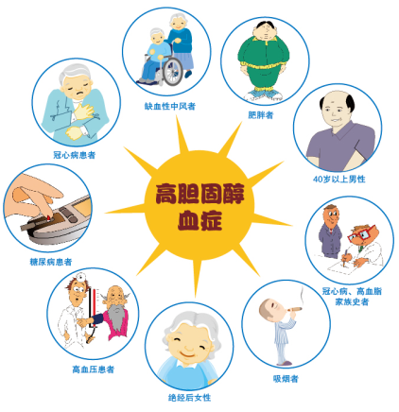
建议做血脂检查的人群
脑卒中
肥胖
冠心病
40岁以上男性
查血脂
糖尿病
心血管疾病家族史
高血压
吸烟者
绝经后女性

Slide 20
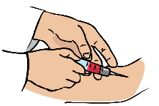
应该多久检查一次？
定期进行血脂检查
人群 | 血脂检查频率
高血压、糖尿病和冠心病、脑卒中患者 | 每3~6个月检查1次
易患心脑血管疾病的高危人群 （肥胖、吸烟、有冠心病或脑卒中家族史、45岁以上男性、55岁以上女性） | 至少每年检查1次
健康人20岁以后 | 至少5年检查1次

Slide 21


检查出血脂高了怎么办？
他汀是降低“坏”胆固醇的主力，能减少心血管疾病的发生，被称为降脂治疗的基石
他汀疗效和安全性良好，历经20年的临床验证
他汀要长期服用，坚持不减量、不停药

Slide 22
谢谢！

